Slide 1
23C580 Kuluttajan käyttäytyminen
Kuluttajat osana ryhmiä
Ilona Mikkonen, KTT
Aalto yliopiston kauppakorkeakoulu
Markkinoinnin laitos

Slide 2
Luennon aiheet
Erilaiset ryhmät ja niiden merkitys kuluttajan käyttäytymisessä
  Perhe
  Mielipidevaikuttajat
  Alakulttuurit
  Ikäluokat
  Sosiaaliluokka

Slide 3
Ryhmäkeskustelu
Kaikki kuuluvat erilaisiin ryhmiin, jotka vaikuttavat siihen miten kulutamme
Keskustele parin kanssa – mitkä ovat merkittävimpiä ryhmiä (todellisia ja abstrakteja) oman kuluttajan käyttäytymisesi kannalta?

Slide 4
Viiteryhmä
Mikä on viiteryhmä?
  Todellinen tai kuvitteellinen ryhmä joka vaikuttaa yksilön arvioihin, tavoitteisiin ja käyttäytymiseen
  Viiteryhmät voivat siis olla eri kokoisia (yhdestä tsiljoonaan ☺)
  Ryhmät voivat olla todellisia tai symbolisia (“idea” ryhmästä)

Slide 5
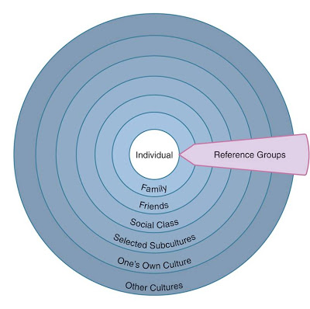

Slide 6
Ryhmän tyyppi | Ominaisuudet
Formaali/epäformaali | Formaali = selkeä rakenne Epäformaali = ei selkeää rakennetta
Primaari/sekundäärinen | Primaari = suoraa kanssakäymistä Sekundäärinen = ei suoraa kanssakäymistä
Jänenyysryhmä | Ryhmät joihin on liitytty (formaalit ryhmät), tai joihin tunnetaan kuuluvuutta (epäformaalit)
Aspiraatioryhmät | Ryhmät joihin haluttaisiin kuulua (formaalit ryhmät), tai joita halutaan emuloida (epäformaalit)
Disassossiaatioryhmä | Ryhmä josta halutaan erottautua tai jota halutaan vältellä

Slide 7
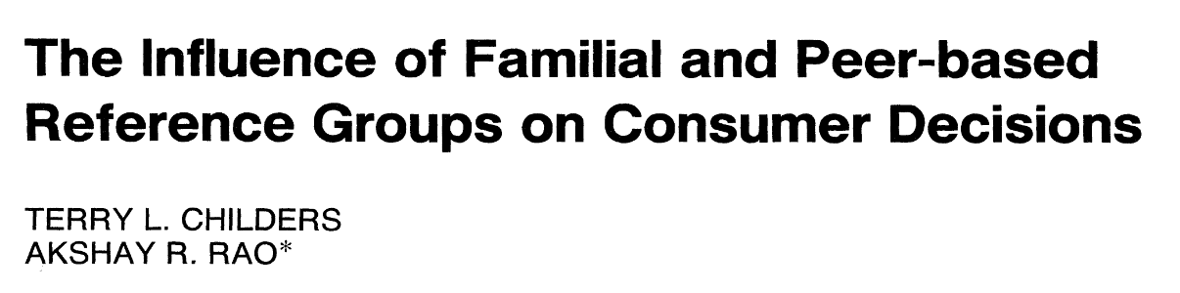
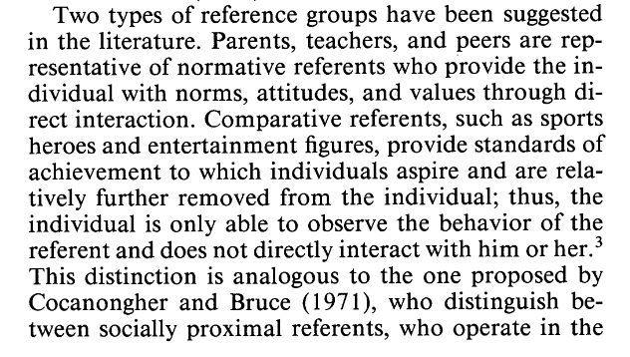

Slide 8
Viiteryhmien valta
Viiteryhmillä on monenlaista valtaa
  Referenssivaltaa → mielipidevaikuttajat, julkkikset ym. joita ihaillaan
  Informaatiovaltaa → toisilla on enemmän tietoa kuin toisilla, Juridista valtaa → tietyille ihmisille ja ryhmille on annettu valtaa säädöksin
  Asiantuntemukseen perustuvaa → ryhmillä ajatellaan olevan erityistaitoja tai –tietoja
  Palkitsemiseen perustuvaa → joillakin ryhmillä tai henkilöillä on mahdollisuus positiiviseen vahvistamiseen
  Pakottamiseen perustuvaa → joillakin ryhmillä tai henkilöillä on mahdollisuus väkivallan pelotteeseen

Slide 9

Viiteryhmien vaikutus kuluttamiseen
Viiteryhmiä pidetään luotettavina tietolähteinä → viiteryhmissä liikkuu paljon tietoa tuotteista ja palveluista (WOM eli word-of-mouth)
Viiteryhmien vaikutus perustuu myös yhdenmukaisuuden tavoitteluun eli konformisuuteen (taustalla normisto ja ryhmäpaine)
Konformisuuden tasoon vaikuttavat mm-
  Kulttuurinen paine
  Sanktioiden pelko
  Sitoumus
  Ryhmän koko

Slide 10
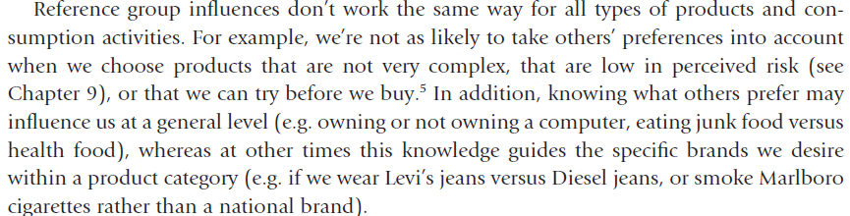
Viiteryhmien vaikutus kuluttamiseen

Slide 11
Viiteryhmien vaikutus kuluttamiseen
Luksus
Yksityiset luksustuotteet
Esim. 4D-televisio
Vaikutus siihen että käytetään: voimakas
Vaikutus brändin valintaan: heikko
Julkiset luksustuotteet
Esim. golfbagi
Vaikutus siihen että käytetään: voimakas
Vaikutus brändin vailintaan: voimakas
Yksityiset välttämättömyydet
Esim. Jääkaappi
Vaikutus siihen että käytetään: heikko
Vaikutus brändin vailintaan: heikko
Julkiset välttämättömyydet
Esim. Auto, puhelin
Vaikutus siihen että käytetään: heikko
Vaikutus brändin vailintaan: voimakas
Yksityinen
Julkinen
(näkyvä)
Välttämättömyys
Bearden, William O., and Michael J. Etzel. "Reference group influence on product and brand purchase decisions." Journal of consumer research 9.2 (1982): 183-194.

Slide 12


Slide 13
Mikä on perhe?
Perhe: sanakirjamääritelmä: Sosiaalinen perusryhmä joka muodostuu yhdestä tai kahdesta vanhemmasta ja heidän lapsistaan (ydinperhe)
Tyypillistä puhua perheen sijaan kotitalouksista
  Perhekotitalous → vähintään kaksi henkilöä jotka ovat toisilleen sukua (myös avioliiton tai adoption kautta)
  Muissa kotitalouksissa toisilleen sukua olemattomia henkilöitä

Slide 14
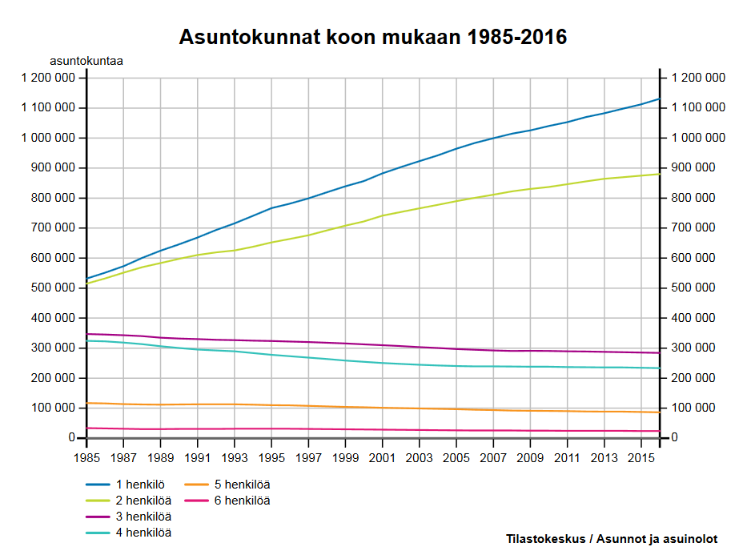

Slide 15
Perheen päätöksenteko
Ostopäätösten tekeminen on perheessä usein kollektiivista - useampi henkilö ottaa osaa ostoprosessiin
  Useita erilaisia päätösrooleja
Lapsilla on usein hyvin suuri rooli ja vaikutusvaltaa perheen hankinnoissa
    Eye To Eye: Marketing To Kids (CBS News)

Slide 16
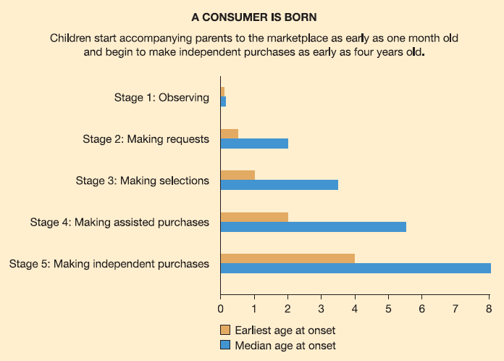

Slide 17
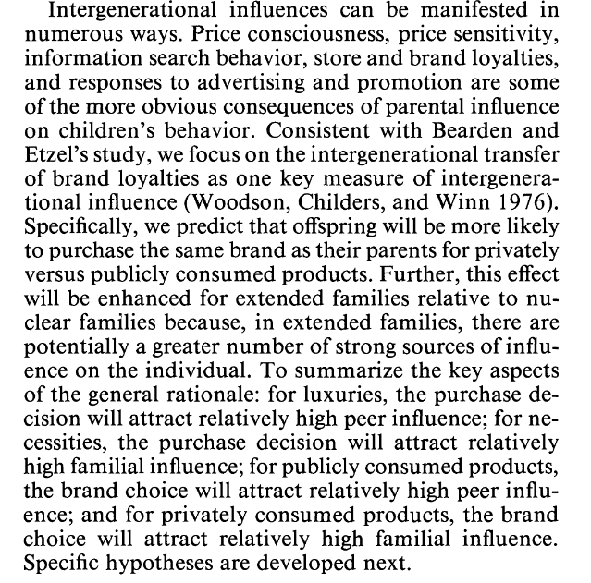

Slide 18
Perheen päätöksenteko
Neljä tekijää jotka vaikuttavat siihen tehdäänkö päätöksiä puolisoiden kesken yhteisesti
  Puolisoiden taloudelliset resurssit → jos toinen puolisoista ansaitsee selvästi enemmän, hänellä on yleensä enemmän valtaa
  Kokemus → puolisoilla voi olla omia osaamisalueitaan
  Sukupuoliroolit → jos puolisoilla on vahva usko perinteisiin rooleihin, molemmat ostavat “oman sukupuolensa” tuotteita
  Sosioekonominen asema → yhteisiä päätöksiä tehdään eniten keskiluokkaisissa perheissä

Slide 19
Perheen elinkaarimalli
Perheen elinkaarimalli on teoreettinen malli joka yhdistää kaksi muuttujaa: perherakenteen ja tulotason
Elinkaarimalli keskittyy erityisesti tiettyihin elämän avainmuutoksiin jotka muuttavat rooleja ja aloittavat elämässä uuden vaiheen

Slide 20
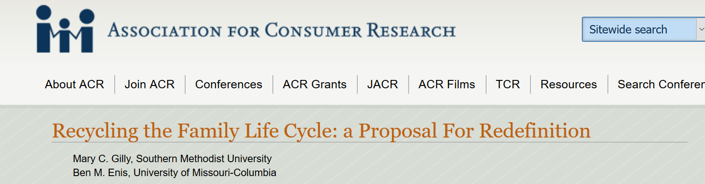
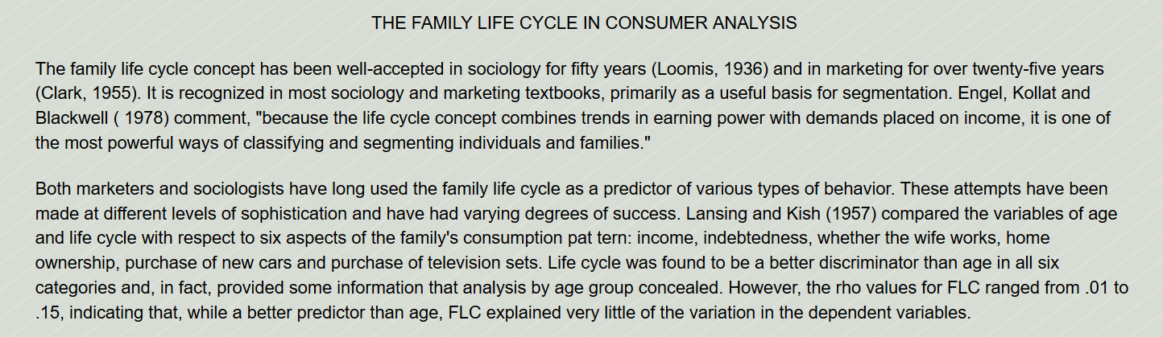

Slide 21
Nuori sinkku
Nuori aviopari, ei lapsia
Aviopari, lapsia
Aviopari,
lapset maailamalla
Leski

Slide 22
Nuori sinkku
Nuori aviopari, ei lapsia
Aviopari, lapsia
Aviopari,
lapset maailamalla
Leski
Mitä mieltä olette perinteisestä elinkaarimallista?
Millaisia oletuksia siihen liittyy? Onko se toimiva malli? Lisäisittekö siihen jotain? Mitä?

Slide 23
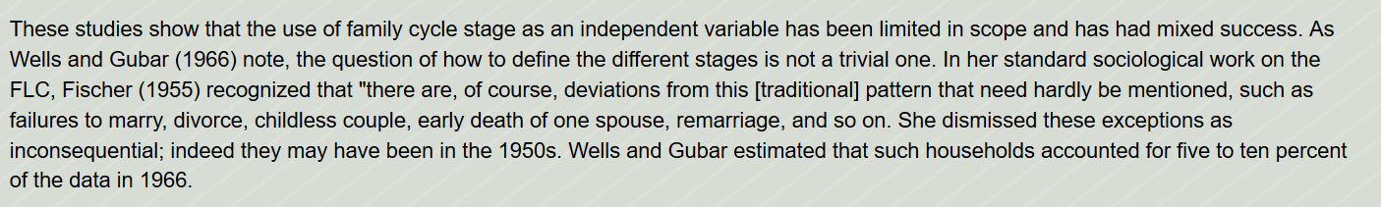
Perheen elinkaarimalli
Oletukset
  Yksilöiden elämä menee samaa rataa
  Perherakenteen muutokset vaikuttavat tarpeisiin ja siten ostokäyttäytymiseen
  Ihmisten ikääntyessä tulotason oletetaan yleensä kasvavan

Slide 24
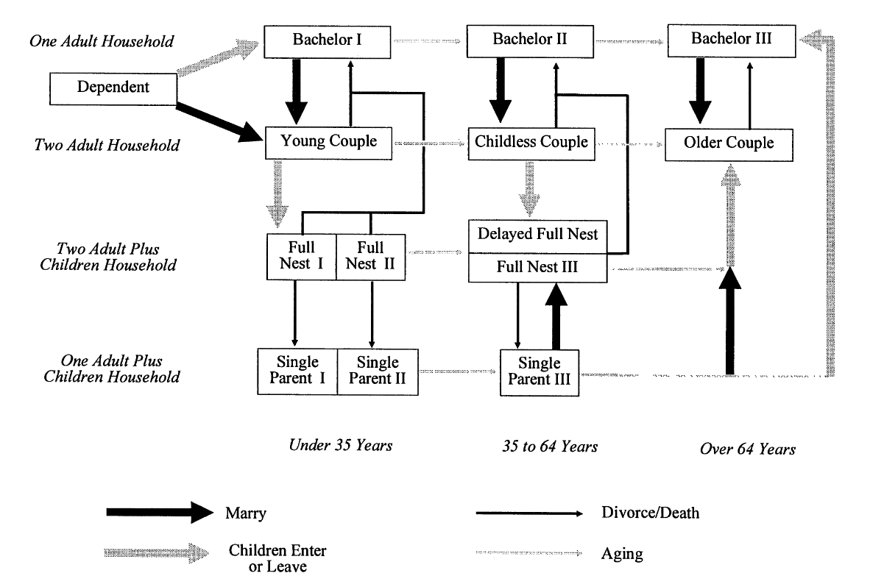

Slide 25
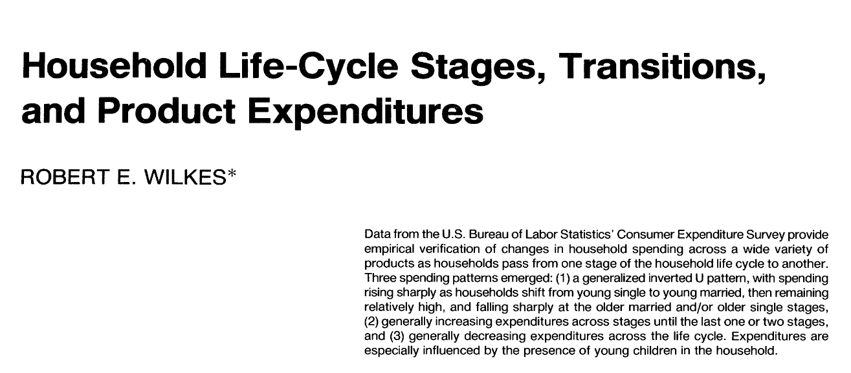

Slide 26
Perheen elinkaarimalli
Tutkittua perheen elinkaaren vaikutuksesta (Solomon ym.)
Sinkut ja nuoret lapsettomat parit
  Liikkuvat säännöllisesti, käyvät ulkona (ravintolat, yökerhot, elokuvat), käyttävät alkoholia
  Asunnon, auton, ja kestokulutushyödykkeiden arvot alimmillaan
Pienten lasten vanhemmat
  Ostavat paljon terveysruokaa
Teini-ikäisten vanhemmat
  Ostavat paljon roskaruokaa
Vanhemmat henkilöt
  Ostavat paljon palveluja, erityisesti kotipalveluja

Slide 27


Slide 28

Mielipidejohtajuus
Mielipidejohtaja on henkilö jonka ideat, mielipiteet ja käyttäytyminen vaikuttavat muiden ihmisten käyttäytymiseen ja mielipiteisiin koska häntä arvostetaan syystä tai toisesta

Slide 29
Mielipidejohtajien ominaisuuksi
Yleisiä ominaisuuksia:
Innovatiivisuus
Puheliaisuus
Itsevarmuus
Sosiaalisuus
Asiantuntijuusalueeseen liittyviä ominaisuuksia:
Sidonnaisuus
Laaja tietopohja
Medianäkyvyys
Sosiaalinen näkyvyys

Slide 30
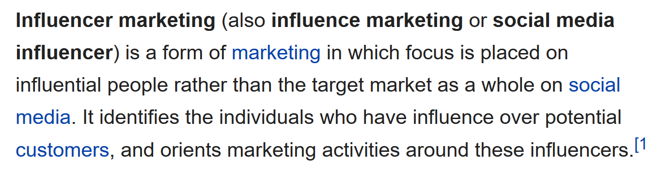

Slide 31
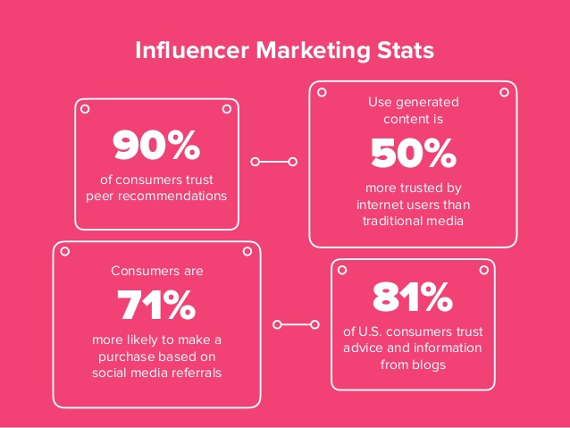

Slide 32
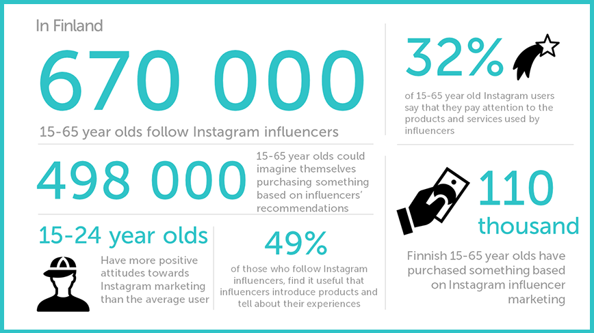

Slide 33
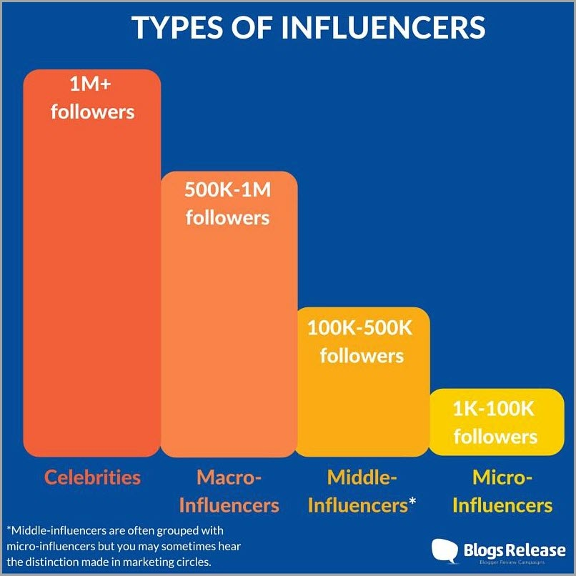

Slide 34
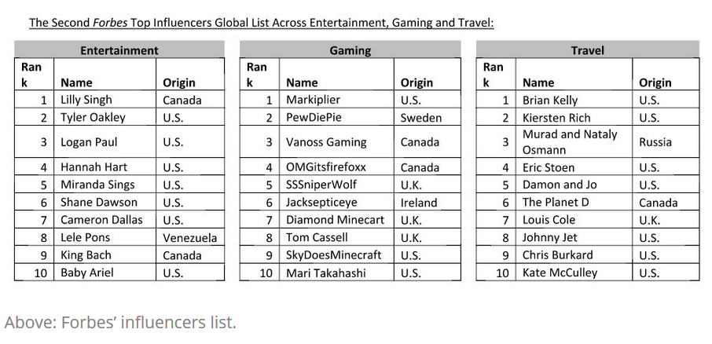

Slide 35
Mielipidejohtajuus - julkkikset
Julkkisten käyttämiseen suosittelijoina vaikuttavat seuraavat seikat (Amos et al. 2008)
  Asiantuntijuus tuotekategoriassa ja yhteensopivuus (celebrity/product fit)
  Uskottavuus ja koettu luotettavuus
  “Suorituskyky” → koetut aikaansaannokset
  Viehättävyys
  Tunnettuus
  “Mukavuus” (likeability)

Slide 36
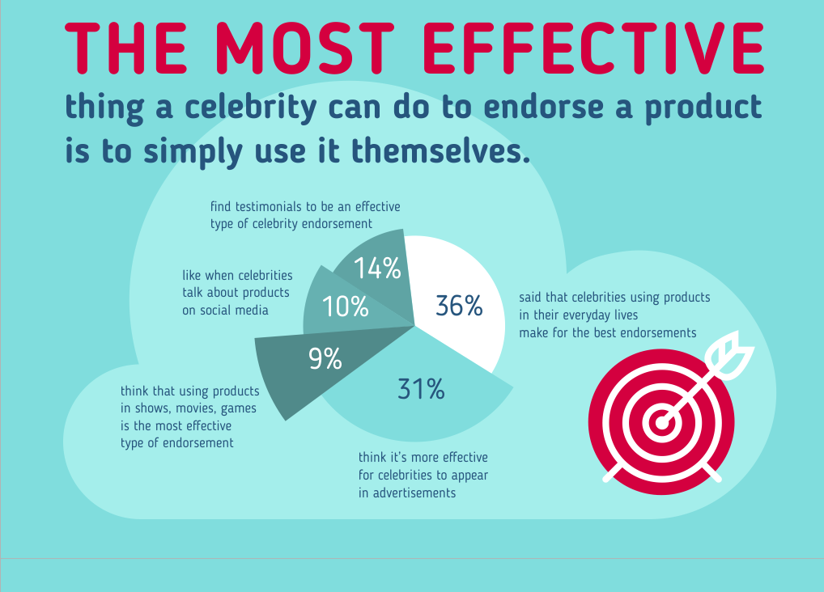

Slide 37
Hyödyt:
Voi auttaa erottuminen muusta markkinointiviestinnästä (e.g. Sherman 1985)
Voi vaikuttaa positiivisesti brändin muistettavuuteen (e.g. Friedman and Friedman, 1979)
Vaikuttaa positiivisesti brändiasenteisiin ja ostoaikomuksiin (e.g. La Ferle and Choi, 2005)
Julkkiksen imago ”tarttuu” (e.g. McCracken 1989)
Haitat:
Voi olla todella kallista
Uskottavuusongelma, erityisesti paljon käytetyillä julkkiksilla (Garland and Ferkins, 2002)
Julkkiksen imago tarttuu!!

Slide 38
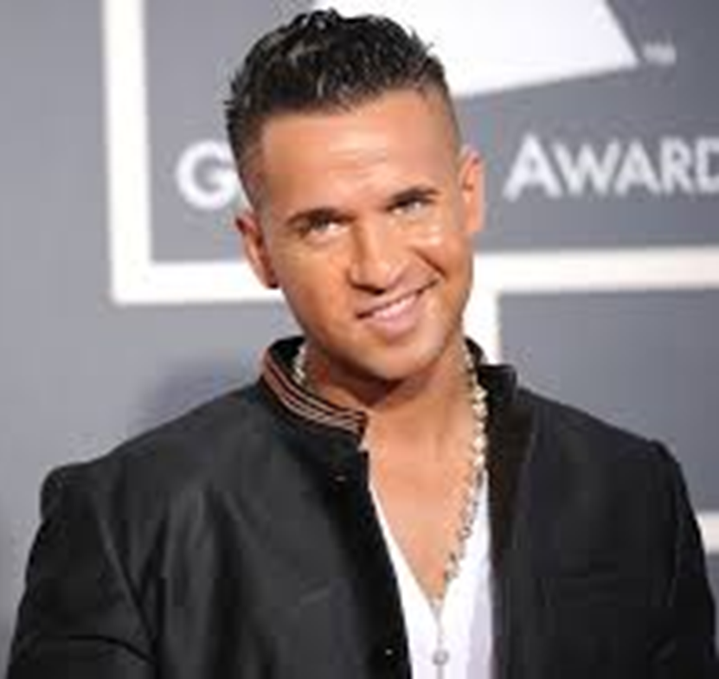
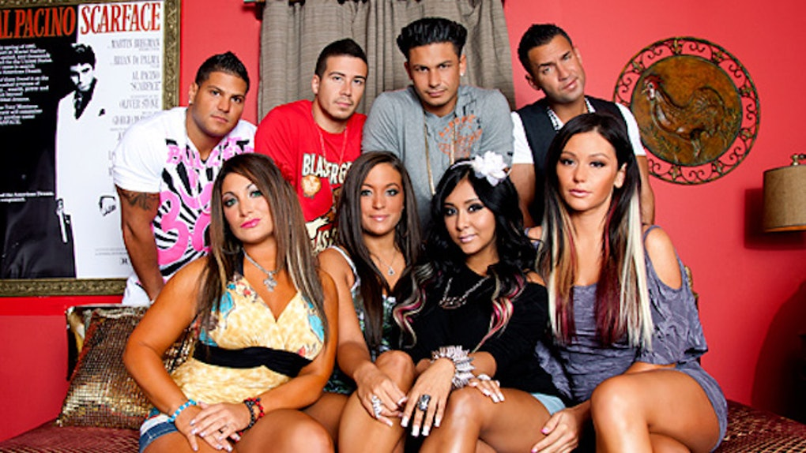
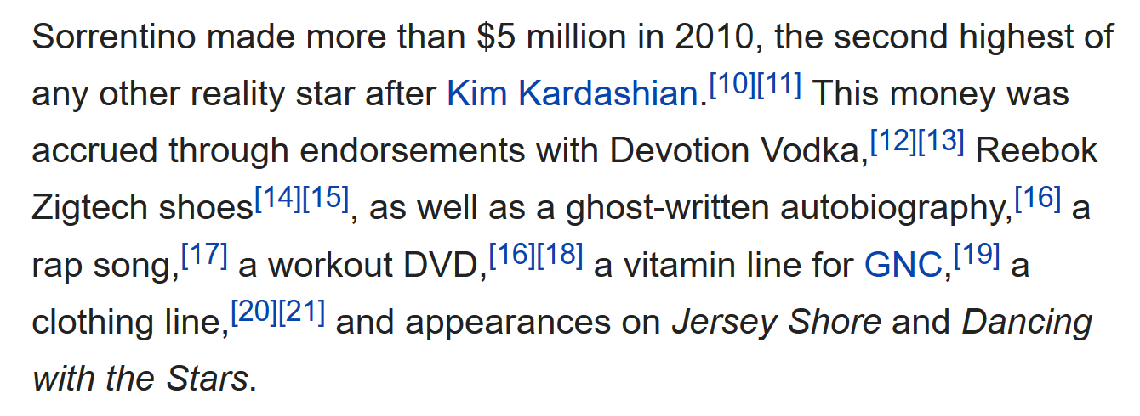

Slide 39
